Slide 1

Прокси-серверы и контент-фильтры: Защита и контроль интернет-трафика
В современном мире, где интернет стал неотъемлемой частью жизни, контроль трафика с помощью прокси-серверов и контент-фильтров приобретает все большее значение. Эти технологии обеспечивают безопасность, анонимность и контроль доступа к интернет-ресурсам, защищая корпоративные сети и повышая производительность.

Slide 2
Прокси-серверы: Посредники в интернет-мире
Как это работает?
Задачи прокси-сервера
Прокси-сервер — это сервер, который действует как посредник между пользователем и интернет-ресурсом. Запросы пользователя проходят через прокси-сервер, который проверяет их и решает, разрешить ли доступ к ресурсу.
Анонимность
Кеширование
Контроль доступа
Фильтрация контента

Slide 3

Контент-фильтры: Защита от нежелательного контента
Фильтрация по категориям
Контент-фильтры могут блокировать доступ к определенным категориям сайтов, например, порнографии, социальным сетям или играм.
Фильтрация по ключевым словам
Фильтры могут анализировать страницы на наличие определенных слов или фраз и блокировать такие сайты.
Фильтрация по времени
Контент-фильтры могут ограничивать доступ к определенным сайтам в определенные часы, например, блокировка социальных сетей в рабочее время.
URL-фильтрация
Фильтрация по URL позволяет блокировать конкретные сайты или страницы, например, можно заблокировать доступ только к сайтам с определенным доменом.

Slide 4

Преимущества контент-фильтров
1
Защита от вредоносных сайтов
2
Повышение производительности
Блокировка сайтов с вирусами, фишингом или другим вредоносным контентом.
Блокировка доступа к нерабочим сайтам, таким как социальные сети или видеохостинги, помогает уменьшить нагрузку на сеть.
3
Контроль за использованием интернета
Позволяет родителям или организациям контролировать, какие сайты доступны детям или сотрудникам.

Slide 5
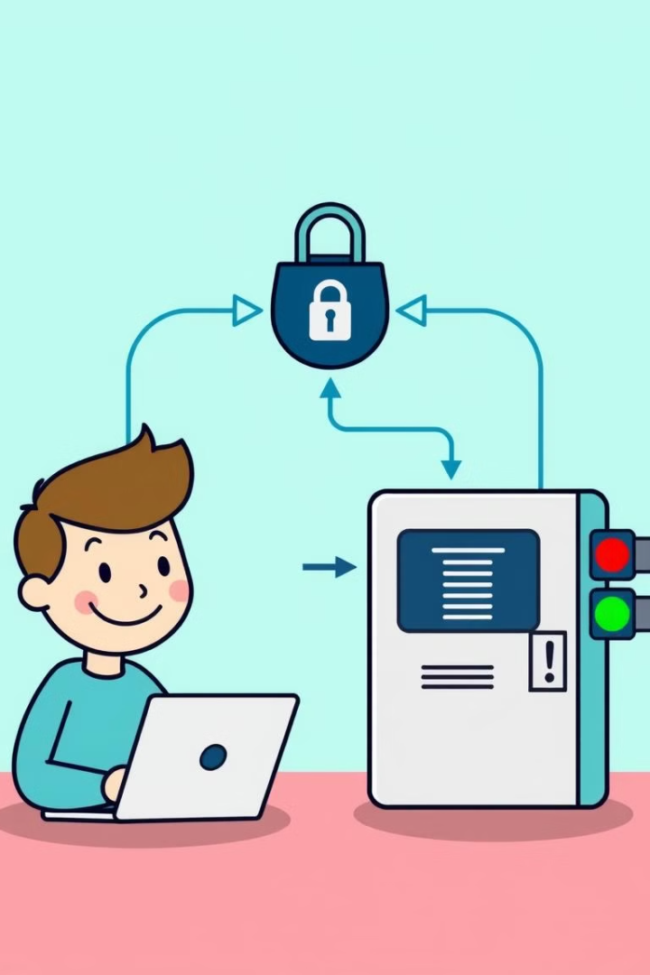
Пример работы прокси-сервера с контент-фильтром
Запрос
Сотрудник открывает браузер и пытается зайти на сайт.
Проверка
Запрос проходит через прокси-сервер, который проверяет, разрешен ли доступ к этому сайту.
Ответ
Если сайт разрешен, прокси-сервер отправляет запрос в интернет, а ответ от сайта возвращается через прокси-сервер.
Кеширование
Если прокси-сервер настроен для кеширования, он может сохранить копию страницы для ускорения доступа при последующих запросах.

Slide 6





Преимущества использования прокси-серверов и контент-фильтров
Безопасность
Мониторинг трафика
Управление доступом
Прокси-серверы могут блокировать подозрительный трафик, предотвращая возможные атаки или заражение вредоносным ПО.
Прокси-серверы позволяют отслеживать, какие ресурсы посещают пользователи, и генерировать отчеты для анализа.
Компании могут устанавливать ограничения на доступ к определенным сайтам, повышая продуктивность сотрудников.
Ускорение доступа
Кеширование позволяет снизить задержки при загрузке часто посещаемых сайтов.

Slide 7

Дополнительные преимущества
Прокси-серверы и контент-фильтры предоставляют ценные данные для анализа интернет-трафика. Они позволяют отслеживать, какие сайты посещают пользователи, какие ресурсы они используют, и какие типы контента они потребляют. Эта информация может быть использована для оптимизации сети, повышения производительности и принятия более обоснованных решений в области безопасности.

Slide 8

Будущее контроля трафика
В будущем контроль трафика будет развиваться в сторону более интеллектуальных и автоматизированных решений. Искусственный интеллект и машинное обучение будут использоваться для более точной фильтрации контента, обнаружения угроз и оптимизации производительности сети. Новые технологии, такие как блокчейн, также могут быть интегрированы в системы контроля трафика для повышения безопасности и прозрачности.

Slide 9

Заключение: Важность контроля трафика
Контроль трафика с помощью прокси-серверов и контент-фильтров является важной частью стратегии безопасности и управления сетью. Эти технологии не только помогают скрыть личные данные пользователей и улучшить производительность сети, но и защищают от вредоносных сайтов, а контент-фильтры — от нежелательных интернет-ресурсов.

